Slide 1
Итак, вспомогательные средства. Объяснение артикуляции звуков:
При знакомстве детей со
звуком, необходимо верно и, главное, интересно, объяснить его артикуляцию. Поэтому я оставила игровую ситуацию: «конфликт» между ВОЗДУХОМ и его противниками: ЗМЕЕМ ГОРЫНЫЧЕМ (языком), ДВЕРЬМИ (губами), КОСТЯНЫМИ РЕШЁТКАМИ (зубами) и т.д.

Slide 2
Звук [А]
Звук [В]
Горлышко гудит (проверяем, прикладывая руку), Воздух легко проходит через домик-ротик, Воздуху ничего не мешает. Двери-Губы даже сделали воротца для Воздуха. Их форма напоминает большой круг. Звук можно петь, тянуть, его легко произносить.
Нижняя Губа-Дверь прижимается к верхним Зубам-Костяным решёткам. Они вместе закрыли путь Воздуху, не хотят его пропускать. Воздух проходит через них с трудом. Нижняя Губа-Дверь сердится и «гудит».

Slide 3
Жестовые символы:
Чтобы звуки лучше воспринимались и
дифференцировались детьми, для обозначения каждого из звуков, я дополнительно использую
определённый, связанный со зрительным, жестовый символ.
Он подкрепляет, обогащает слуховой и
зрительный образы каждого отдельного звука, создавая дополнительную опору восприятию и расширяя звуковую рецепцию.

Slide 4
Звук [М] – корова мычит (указательные пальцы обеих рук приложить к голове, изображая рога)

Slide 5
Основное средство логопедического воздействия: зрительные звуковые знаки.
- легко запоминаются детьми,
- быстро воспроизводятся,
- логически связаны со звуковым аналогом,
- усиливают звуковое восприятие малыша путём
дополнительной опоры на различные анализаторы,
- наиболее физиологически приемлемы.
Докажу чем. Нейропсихологи говорят, что у мальчиков до 6 лет, а у девочек до 13 доминирует правое полушарие к. г. м. в обучении и воспитании. А именно в этом полушарии происходит запоминание образов, событий. Запоминание символов, карт и схем – функция левого полушария, которое пока находится в рецессивном состоянии. Поэтому для обозначения каждого звука, я использовала зрительный образ предмета или объекта, способного издавать соответствующий звук.
Понимая, что использование моей звуковой образности промежуточное звено между этапом совершенствования фонематического восприятия и звуковым анализом и синтезом слов в добукварный период обучения грамоте, и одновременно расширяет поле готовности детей к обучению грамоте, я увязала свои условные звуковые обозначения с общепринятой цветовой символикой школы.

Slide 6
Гласные звуки:
Вырабатывая знаки для обозначения гласных звуков, я опиралась на непосредственное, сиюминутное зрительное восприятие и подбирала аналогии, которые можно легко и быстро воспроизвести, а также проконтролировать в случае затруднений. Для этого обращается внимание ребёнка на положение губ при артикуляции соответствующего гласного звука, и каждая артикулема соотносится со знакомой детям геометрической формой. Кроме этого эти фигуры имеют красный цвет.

Slide 7
Звук [А]
Звук [О]

Slide 8
Согласные твёрдые звуки:
Для обозначения согласных звуков я использовала зрительный образ предмета или объекта, способного издавать соответствующий звук. Одноцветные, а именно синие, картинки-образы вызывают у ребят запоминающийся, яркий зрительный образ, который уточняет восприятие соответствующего согласного звука. А единство цвета побуждает острее реагировать на различие в образах предметов или объектах, изображённых на карточках-знаках.

Slide 9
Звук [В]
Звук [М]

Slide 10
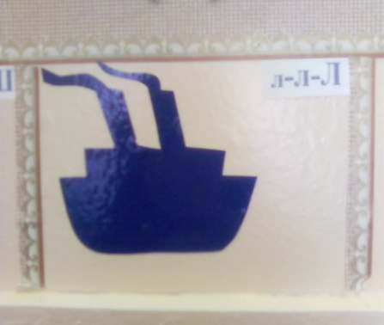
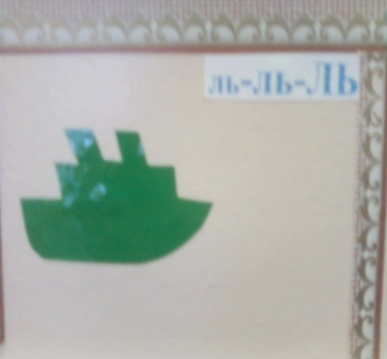
Согласные мягкие звуки:
Различая с детьми согласные звуки по твёрдости – мягкости, я обратилась к игровому упражнению «Большой и маленький»:
Два парохода мы с тобой
Ты маленький, а я большой.
Большой гудит, большой ревёт.
Звук ЛЛЛ его с собой зовёт.
Он твёрдо произносится
И в море прямо просится.
А маленький гудит не так,
Он мягкий звук издать мастак:
ЛЬЛЬЛЬ – звук несётся от него.
Плывёт он тоже далеко!
Вот так и находились зрительные пары-образы, которые как и знаки согласных твёрдых звуков, тоже одноцветные, но они зелёного цвета и меньше по размеру.

Slide 11
Звук [Вь]
Звук [Мь]

Slide 12
Обследование:
Немаловажным в работе каждого логопеда является первоначальное глубокое обследование поступивших в группу для коррекции детей.
В речевых картах есть, конечно же, место и для выявления уровня развития фонематического восприятия пришедших детей, где я использовала на мой взгляд, самую интересную методику Т. А. Ткаченко, предложенную в «Альбоме индивидуального обследования дошкольника ».
Полученные результаты видны в диаграмме:

Slide 14
Количество и диагнозы детей:
В группу в этом году поступило 16 детей. Все обследованы для обозначения порога, с которого нужно будет начинать
всю коррекционную работу:
1 ребёнок – имеет З.Р.Р. (на фоне З.П.Р.
2 детей – имеют О.Н.Р. II уровня;
13 детей – имеют О.Н.Р. III уровня
(из них: 1 - с сопутствующим
логоневрозом,
4 – на фоне стёртой дизартрии,
1 - с сопутствующей ринолалией.

Slide 15
Логопедические игры:
Работая с детьми, я помню об их ведущей деятельности – игровой, а конкретно наиболее приемлемой для нас взрослых – дидактической.
Поэтому использую зрительные знаки в играх, которые ввожу как в структуру занятий фронтального, подгруппового так и индивидуального порядков на очень многих этапах коррекции.

Slide 16
1. Определение наличия или отсутствия заданного звука в словах.
Очень важный этап в работе по преодолению недостатков в фонематическом восприятии детей
(6 этап Р. Ф. В.).
Он требует немалое количество усилий, как со стороны ребёнка, так и со стороны взрослого, ищущего всевозможные подходы, для того, чтобы облегчить усилия ребёнка, пытающегося услышать то, что ему пока не доступно.
Игры с решением данной задачи, даю со С.З.З. и в сопровождении небольших четверостиший:

Slide 17
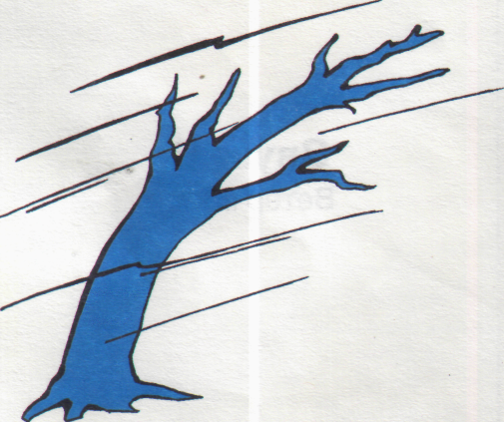
«Есть я в слове или нет?»
Если песенка поётся
И большим кружочком рот,
Это ААА из слова льётся.
Ты найди его, дружок.
Если песенка поётся,
Губы улыбаются,
Это ИИИ из слова льётся.
Звуки с ним смягчаются.
Если песенка МММычит,
Это ясно говорит.
В слово гость-бычок пришёл.
Мы его искать пойдём.
Если в слове завывает,
Это ВВВьюга налетает.
Вьюга в слове песнь поёт,
Ты поймай её, дружок.

Slide 18
2. Применение С.З. при постановке звуков
помогает ребёнку осмыслить процесс постановки звука и быть не просто пассивным исполнителем моей воли, как логопеда, а и её активным участником.

Slide 19
Появление звука [С]:

Slide 20
После чего, мы устраиваем, «День рождения звука».

Slide 21
3. Дифференциация:
Работа по дифференциации звуков бывает также длительной и по той же причине: ребёнок на слух не различает звуки, а мы требуем различения только на слух.
СЗЗ помогают ребёнку, дают зрительную опору, поэтому процесс дифференциации звуков идёт быстрее.

Slide 22
Дифференциация [С] - [Сь].

Slide 23
4. ЗВУКОКОМПЛЕКСЫ:
СЛИЯНИЕ ЗВУКОВ, МАТЕРИАЛИЗОВАННЫХ С ПОМОЩЬЮ ЗНАКОВ, ЕСТЬ МОДЕЛИРОВАНИЕ ЧТЕНИЯ, А СОСТАВЛЕНИЕ СЛОВ С ПОМОЩЬЮ ТЕХ ЖЕ ЗНАКОВ – АНАЛОГ ПИСЬМА, ТОЛЬКО И ТО И ДРУГОЕ ПРОИСХОДИТ В ОБЛЕГЧЁННОМ, ИГРОВОМ ВАРИАНТЕ.
СКАЖУ ЕЩЁ, ЧТО Я ДАЮ ДЕТЯМ ДЛЯ ФОНЕМАТИЧЕСКОГО СИНТЕЗА И АНАЛИЗА ТОЛЬКО ТЕ ЗВУКОКОМПЛЕКСЫ, КОТОРЫЕ НЕСУТ КАКУЮ-ТО ЛЕКСИЧЕСКУЮ НАГРУЗКУ.

Slide 24
«Звукодомик».

Slide 25
«Раз, два, три, а ну-ка, посмотри!»

Slide 26
5. Формирование слоговой структуры слов -
немаловажный фактор, влияющий на готовность детей с нарушениями речи к школе. Оно проявляется в отсутствии в речи перестановок, пропусков или наращения звуков и слогов, то есть имеет место верное воспроизведение структуры слов.

Slide 27
Здесь также зрительные и жестовые знаки гласных и согласных звуков облегчают детям ориентировку в структурном составе слов, особенно на подготовительном этапе данной работы: СОЗДАНИИ ФОНЕТИКО-ФОНЕМАТИЧЕСКОЙ БАЗЫ.
Воспроизведение слоговых сочетаний с общим согласным и разными гласными звуками.
Воспроизведение слоговых сочетаний с согласными звуками, оппозиционными по звонкости-глухости.

Slide 28
Воспроизведение слов, близких по своему звуковому составу.

Slide 29
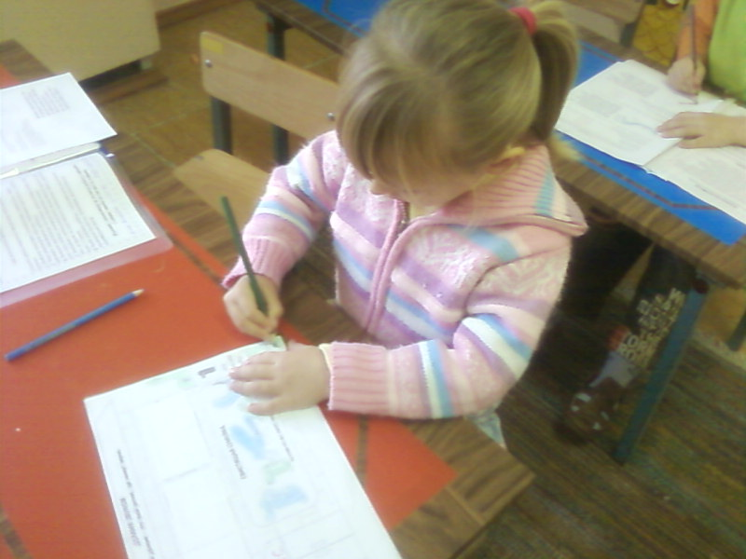
6. После введения поставленного звука в речь:

Slide 30
7. Профилактика дисграфии:
В конце второго года коррекции, при печатании слов, очень часто дети пропускают гласные буквы. А ведь они составляют основу каждого слова. От гласных зависит громкость, внятность, красота как устной так и письменной речи.
Чтобы дети эту ошибку не переносили в начальную школу,
я широко использую следующие игры:

Slide 31
Выдели в слове гласный звук и обозначь его нужным знаком.
Выдели в слове два гласных звука и обозначь их нужными знаками.

Slide 32
8. Развитие графических навыков:
Имеет особое место в работе каждого логопеда, так как от того насколько развиты движения руки ребёнка, настолько же правильно он и говорит.
(напомню о наложении зоны движений пальцев рук в к.г.м. на зону движений органов речи).

Slide 33
«От точки к знаку».

Slide 34
«Шершавые знаки».

Slide 35
Програмно-методическое обеспечение:
«Устранение общего недоразвития речи у детей дошкольного возраста» Т. Б.Филичева, Г. В. Чиркина;
«Звуки и знаки (легко произносимые согласные)» Т. А. Ткаченко;
«Звуки и знаки (трудно произносимые согласные)» Т. А. Ткаченко;
«Коррекция нарушений слоговой структуры слова» Т. А. Ткаченко;
«Логопедические игры для дошкольников» С. Васильева.
«Мой логопедический альбом» М. Мальцева;
«Альбом индивидуального обследования дошкольника» Т. А. Ткаченко;
«Мама, научи читать» Л. П. Царёва;
«Развитие фонематического слуха у детей 4-5 лет» Е. В. Колесникова;
«От слова к звуку» Е. В. Колесникова;
«Ознакомление дошкольника со звучащим словом» Г. А. Тумакова;
«Система коррекционной работы в логопедической группе для детей с общим недоразвитием речи» Н. В. Нищева;
«Этапы развития фонематического восприятия»;
«Тематический план фонетических занятий с применением специальных знаков» ;
Перспективный план и личное планирование работы;
Конспекты занятий с использованием СЗО.

Slide 36
Я не призываю сегодня же и всем начать подготовку к обучению грамоте в соответствии с моим подходом. но уверена, что это приемлемо, тем более когда дело касается такого важного и сложного раздела образовательной программы, как подготовка к обучению грамоте.

Slide 37
Но какие бы знаки мы не использовали, чем бы мы ни старались заинтересовать наших детей – хорошее, доброе настроение – вот залог нашей удачи. Наберёмся же терпения, не всё будет получаться с первого раза. Почаще будем хвалить ребёнка, и радоваться вместе с ним каждой, даже незначительной его победе. Наш доброжелательный настрой – залог успеха.

Slide 38
